Slide 1
Audit Carrefour
Magasin: Yesminet
Le 20/10/2017
M. Bilel HAMDI

Slide 2
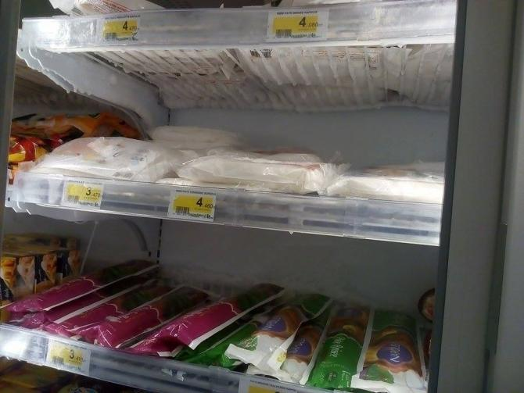
Présence de givres au niveau du meuble des surgelés. La température était 35°C.

Slide 3
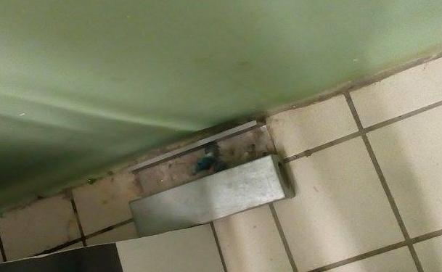
La porte appât était démontée; des appâts chimiques étaient au porté dans la surface de vente.

Slide 4
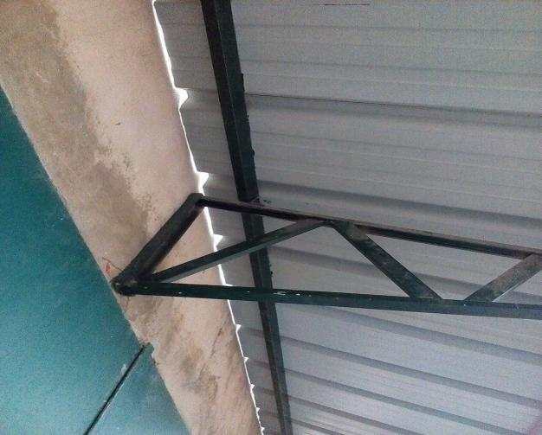
L’étanchéité n’était pas assurée au niveau du quai de réception.

Slide 5
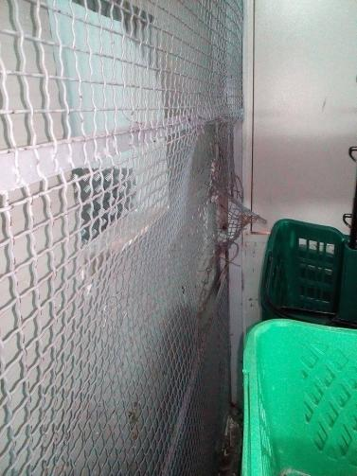
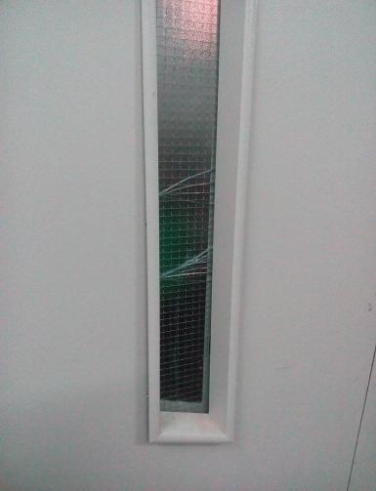
Monte charges: Le grillage était abîmé et la vitre de la porte était brisée.

Slide 6
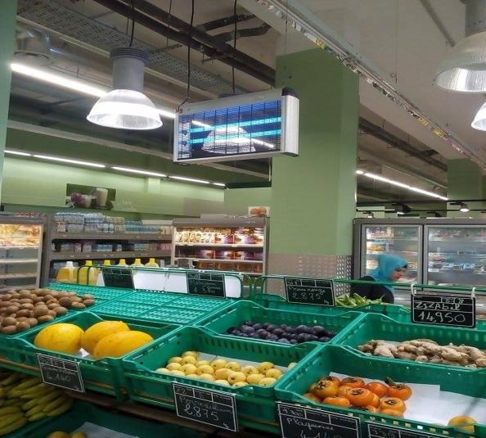
FLEG: La position du DEIV est directement au-dessus du stand.

Slide 7
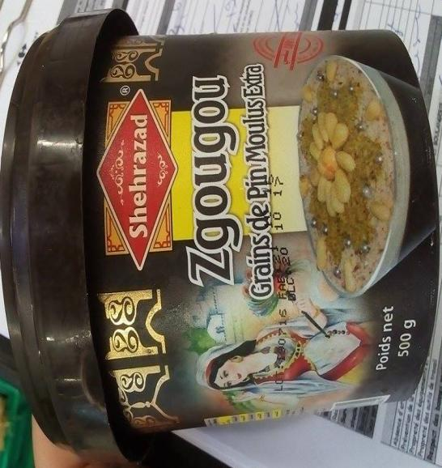
La date de retrait n’était pas respectée pour deux pots de Zgougou de DLC:20/10/2017

